Slide 1


Dream Nexus Co.,Ltd.

Slide 2


ネクサス広告 シリーズとは（ 1 ）
デジタルとアナログを融合し、「ターゲット層へのリーチ」を最大化する
インターネット広告配信サービスです。
これまでの配信ノウハウを
生かした高精度の運用を実現
これまでの配信ノウハウを
生かした運用を実現
様々なビッグデータを活用し
各業種のターゲット層へリーチを実現
様々なビッグデータを活用し
各業種のターゲット層へリーチを実現
14年間（2026年時点）の運用実績と
全国累積10,000案件以上の導入実績
12年間（2025年時点）の運用実績と
全国累積8,000案件以上の導入実績
最適な広告手法でターゲットにアプローチ
ディスプレイ広告・SNS広告とは
Webサイト・アプリ・動画の広告枠に幅広く掲載することでまだサービスを知らない潜在層にプッシュ型のアプローチを行える広告です。潜在層にアプローチすることで顕在化のきっかけを作ることができます。あわせて興味関心を持ってサイトに訪問したユーザーへ配信するリターゲティング広告を行うことで再アプローチすることも可能です。
検索広告とは
ユーザーが商品やサービスを検索しているその瞬間に、広告を表示してアピールできます。特定のキーワードの検索結果画面に広告を掲載するため、貴社の商品・サービスに関心の高い人に絞ってアピールできます。
検索広告
購入意欲の高いユーザーに
アプローチする方法
顕在層
AD
ディスプレイ広告・SNS広告
商品・サービスを知らないユーザーに
広くアプローチする方法
潜在層

Slide 3


















ネクサス広告 シリーズとは（ 2 ）
ネクサス広告 シリーズサービス一覧
不動産リーチ
詳しくは 5～6ページ
BtoBリーチ
詳しくは 15 ～16ページ
導入実績
ファミリー向けマンション
建売住宅／注文住宅／分譲地／賃貸
高齢者向け住宅
売買仲介
住宅ローン
導入実績
賃貸オフィス
用地募集
法人向け融資
企業ブランディング
富裕層リーチ
詳しくは 7～8ページ
位置情報リーチ
詳しくは 17ページ
導入実績
5000万円～1億円を超えるマンション
5000万円～1億円を超える建売住宅／注文住宅
投資マンション
リゾートホテル会員権
外車ディーラー
導入実績
住宅展示場
カーディーラー
オープンキャンパス
セール告知
詳しくは 9～10ページ
築年数賃料リーチ
詳しくは 18ページ
女性リーチ
主婦ターゲットのファミリー向けマンション
主婦ターゲットの建売住宅／注文住宅
女性向けのコンパクトマンション
子ども向けのカルチャースクール
（英会話／音楽教室）
導入実績
リフォーム
住宅ローン借り換え
不動産売買
賃貸物件
導入実績
学生リーチ
詳しくは 11～12ページ
投資リーチ
詳しくは 19ページ
大学／短期大学／専門学校／
中学・高等学校
ビジネス／カルチャースクール
新卒採用 企業ブランディング
学生向けローン
導入イメージ
不動産投資
金融投資
金融投資セミナー
導入実績
外国人リーチ
詳しくは 13 ～14ページ
旅行リーチ
詳しくは 20ページ
導入実績
海外への配信（官公庁／地方自治体）
海外の富裕層への配信
訪日／在日外国人への配信
導入イメージ
ホテル
観光
テーマパーク
国内／海外旅行

Slide 4


ネクサス広告 シリーズとは（ 3 ）
ビッグデータを活用した
ユーザー属性分析・興味層へのリーチが可能。
法的観点・・・改正個人情報保護法
氏名・番地を含む住所・電話番号・メールアドレス等、個人の特定につながる個人情報の取扱い及び、個人情報に抵触するデータは利用しておりません。
データは全て匿名化されており、個人氏名・番地を含んだ住所・電話番号・メールアドレス等の個人の特定につながる情報は含まれていません。
データ提供元について
個人の特定につながる情報、GDPRやCCPAの準拠が義務付けられている地域のデータは取得・活用しておらず、またこれらの該当地域の企業に対するデータ提供は想定していません。
日本の法人情報を国内の企業様に提供する主旨でサービスを展開しているため、改正個人情報保護法にのみ準拠する必要があると考えています。
キャリアデータ含め、データの取扱いは各関連法令を遵守し適切な情報セキュリティ確保した安全管理措置を実施しています。
技術的観点・・・サードパーティーCookieの規制
Prebid社の技術であるUniﬁed IDをはじめとする許諾取得済み共通IDサービスを導入（Cookieに代わる技術）、Privacy Sandbox、
ローカルストレージなどその時々に応じた代替技術を採用しています。
ビッグデータ提携先
ドリームネクサス 不動産検討層データ
技研商事インターナショナル（GSI）
Eyeota
Lotame
Intimate Merger
ユーソナー
財経新聞
Eight
ボクシル
セゾンカード
楽天
ZUU
弁護士ドットコム
税理士ドットコム
ゼンリン
どこどこJP
タウンページ
MOTA・みんカラ
  引越し侍
  イエジン
  マンションレビュー
  Vポイント
  Pontaカード
  Ozmall
  Mamari
  ベビーカレンダー
  Shufoo!
Studyplus
インターエデュ
ワンキャリア
中学受験ナビ
マイナビ学生の窓口
トラベルブック
TABIPPO
地球の歩き方 etc.
※2026年6月時点

Slide 5












ネクサス広告 シリーズとは（ 4 ）
最新かつ高度な基準に準拠した
万全のブランド保護施策。
ブランドセーフティ施策で､イメージを損なうサイトへの露出停止・アドフラウド対策済み
目視判定によって優良サイトへ配信します。
Momentam社のBlackSwanの他、インテグラル・アド・サイエンスやSpider Labs社の技術を採用しています。
ネガティブワード除外によりコンテンツ単位での対策も可能
実施業界におけるネガティブワードは先んじて除外処理済みです。（例 建設反対）
特定ワード等、追加指定も可能です。
コンプライアンスに基づく消費者目線の広告配信
コンプライアンス意識の浸透と強化に取り組み、消費者目線で安心・安全で信頼されるインタラクティブ広告を提供しています。
Google 、Yahoo! 、国内外DSPのプラットフォームを利用し、該当ユーザーが閲覧している様々な提携先サイトに広告を配信。
※特定の掲載先サイト、掲載枠のみは実施不可。

Slide 6














Dream Nexus
～不動産検討層へのリーチを最大化～
全国累積8,000案件以上の
不動産広告掲載実績から得た弊社独自データを利用し、
不動産検討中のユーザーにリーチできるコースです。
ドリームネクサス
ミドルレンジ層(中間所得層）
ドリームネクサス
不動産検討層データ
8,000案件以上の配信実績を
基にしたオリジナルデータ
or
公務員､管理職
（企業規模問わず）
or
or
年収
DINKS
ファミリー層
400～900万
ミドルシニア層(40~50代）
年齢40～50代
or
or
or
親の介護・福祉施設
興味層
土地・不動産売却
検討層
リフォーム
検討層
住宅所有
（戸建て・マンション問わず）
ドリームネクサス メニュー詳細
メニュー名 | 課金形態 | 想定クリック 単価 | 最小対応エリア | 月額最低掲載予算 | 推奨掲載予算
ミドルレンジ層リーチ （中間所得層） | 予算運用型 (クリック単価変動) | 100円～200円 | 市単位 都内23区 特定地点から半径3km | 100,000円 | 150,000円～200,000円
ミドルシニア層リーチ （40~50代） | 予算運用型 (クリック単価変動) | 100円～200円 | 市単位 都内23区 特定地点から半径3km | 100,000円 | 150,000円～200,000円
※弊社独自のドリームネクサス不動産検討層データのみを使用した配信の場合、課金形態をクリック保証型にすることも可能です。詳細はお問い合わせください。
PC配信：1クリック 150円 SP配信：1クリック 100円

Slide 7





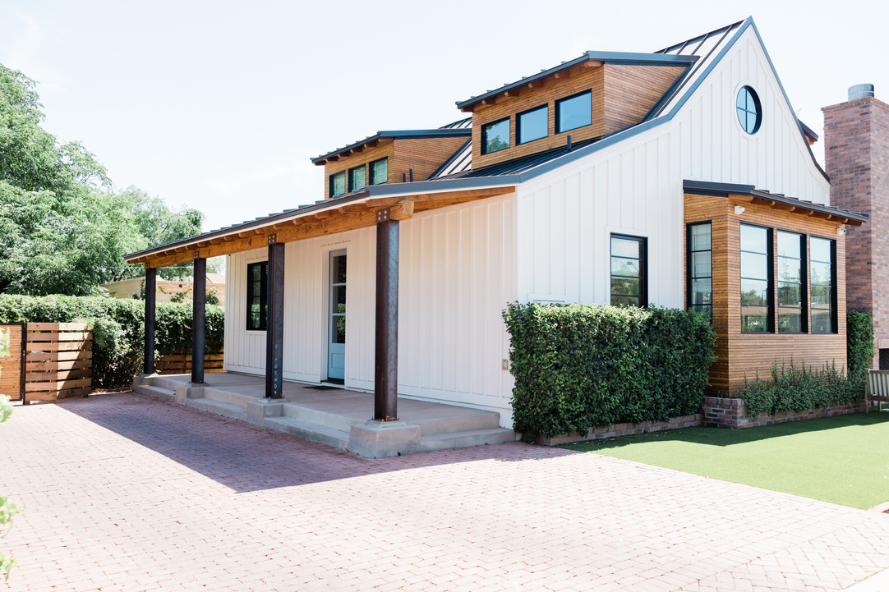




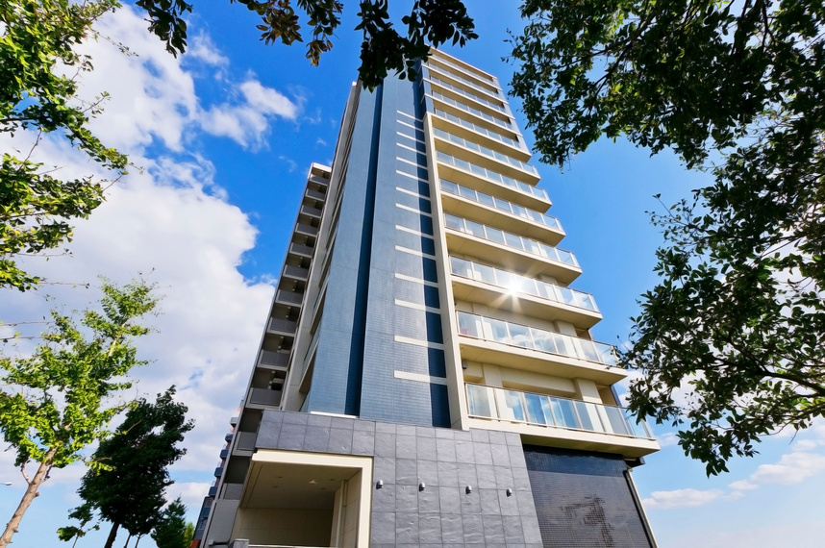
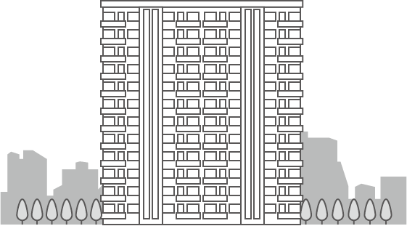

Dream Nexus
カスタム
デバイス
オーディエンスデータ
住宅ローン | マイホーム購入予定 | 未就学児を持つ親 | 国内旅行 | 家事・料理
住宅保有 | 引越し予定 | 小学生の子を持つ親 | 海外旅行 | 家事代行
戸建て | 結婚予定 | 中学生の子を持つ親 | アウトドア | ペット愛好家
賃貸 | 生命保険 | 高校生の子を持つ親 | ホテル | 幼児・子供向け商品
土地 | 自動車ローン | 世帯年収600万円以上 | 家具・インテリア | etc
住宅・火災保険 | ふるさと納税 | ゴールドカード所持 | 花・園芸・ガーデニング
SP
PC
年齢（5歳刻み）
20～
24歳
25～
29歳
…
55～
59歳
60歳以上
配信先に各種SNSを指定することが可能
性別
男性
女性
ドリームネクサス × ビッグデータ
※Meta（Facebook/Instagram）は配信先指定可
導入事例
導入事例
ファミリー向け新築マンション
4,000万円～5,000万円台
導入事例
1
対象
2
対象
地方の新築戸建て
内容
物件の最寄り駅を中心に、沿線に住んでいる
不動産検討層に配信
内容
物件所在エリアに興味があり、物件所在エリア外に
住んでいる不動産検討層に配信
実施メニュー
実施メニュー
ミドルレンジ層リーチ
ミドルレンジ層リーチ

Slide 8













Premium Nexus
～富裕層へのリーチを最大化～
経営者・役員・医師や高年収層に該当する
ビッグデータを活用し、
富裕層に対してリーチできるコースです。
プレミアムネクサス
富裕層・エリート
or
or
or
or
or
年収
1,000万円以上
経営者
役員
医師
士業
保有資産
5,000万円以上
ハイクラス富裕層
or
年収
2,000万円以上
or
上場企業の経営層
保有資産
1億円以上
プレミアムネクサス メニュー詳細
メニュー名 | 課金形態 | 想定クリック 単価 | 最小対応エリア | 月額最低掲載予算 | 推奨掲載予算
富裕層・エリートリーチ | 予算運用型 (クリック単価変動) | 150円～250円 | 都道府県単位 | 100,000円 | 150,000円～300,000円
ハイクラス富裕層リーチ | 予算運用型 (クリック単価変動) | 150円～300円 | 全国 | 300,000円 | 300,000円～500,000円

Slide 9





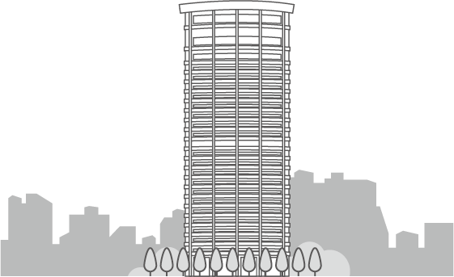
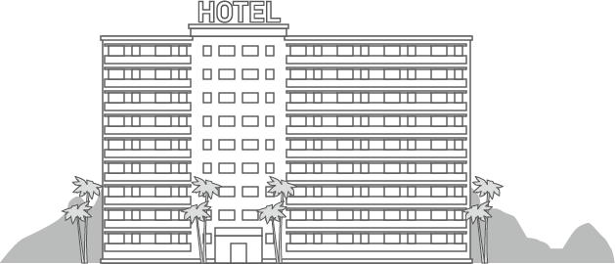
Premium Nexus
カスタム
デバイス
オーディエンスデータ
住宅ローン | 投資家 | 高級車 | 国内旅行 | ふるさと納税
住宅保有 | 不動産投資 | クルーズ | 海外旅行 | 健康
戸建て | 金融投資 | ゴルフ | リゾート・ホテル | ペット愛好家
賃貸 | 資産運用 | 高級ジュエリー | 別荘 | 家事代行
土地 | 投資信託 | アート | ファーストクラス | 幼児・子供向け商品
マイホーム購入予定 | プラチナカード所持 | 時計 | 留学 | etc
SP
PC
年齢（5歳刻み）
20～
24歳
25～
29歳
…
55～
59歳
60歳以上
配信先に各種SNSを指定することが可能
性別
男性
女性
ドリームネクサス × ビッグデータ
※Meta（Facebook/Instagram）は配信先指定可
導入事例
導入事例
導入事例
1
対象 地方の1億円を超えるマンション
2
対象 会員制リゾートホテル
内容
物件所在地近隣に住んでいる
年収1,000万円以上の不動産検討層に配信
内容
全国各地の経営層や、年収2,000万円以上で
時計・高級車に興味がある富裕層に配信
実施メニュー
実施メニュー
富裕層・エリートリーチ
ハイクラス富裕層リーチ

Slide 10











Woman Nexus
～女性へのリーチを最大化～
キャリアウーマンや主婦層に該当するビッグデータを活用し、
特定の女性に対してリーチできるコースです。
ウーマンネクサス
職業イメージ
キャリアウーマン
営業職
コンサルタント
30～40代独身女性
年収
500万円以上
看護師
ITエンジニア
薬剤師
管理職
主婦層
妊娠・妊活中
乳幼児（0～3歳児）がいるママ
3～5歳までの子どもがいるママ
小学生の子どもがいるママ
mamari利用ユーザー
ウーマンネクサス メニュー詳細
メニュー名 | 課金形態 | 想定クリック 単価 | 最小対応エリア | 月額最低掲載予算 | 推奨掲載予算
キャリアウーマンリーチ | 予算運用型 (クリック単価変動) | 100円～200円 | 都道府県単位 | 100,000円 | 150,000円～200,000円
主婦層リーチ | 予算運用型 (クリック単価変動) | 100円～200円 | 市単位 都内23区 | 100,000円 | 150,000円～200,000円

Slide 11



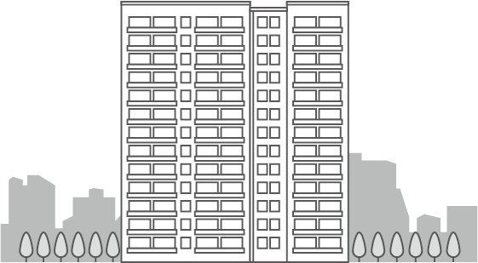

Woman Nexus
カスタム
デバイス
オーディエンスデータ
不動産検討層 | 看護師 | 資格取得 | 家具・インテリア | 恋愛相談
住宅ローン | 上場企業従事者 | ふるさと納税 | ファッション | ペット愛好家
戸建て | 資産運用 | 健康 | ジュエリー | 美容・メイク
賃貸 | 生命保険 | 家事代行 | 自動車 | 幼児・子供向け商品
引っ越し予定 | 転職・求人 | 国内旅行 | エステ・フィットネス | etc
マイホーム購入予定 | ビジネススクール | 海外旅行 | ブランド志向
SP
PC
年齢（5歳刻み）
配信先に各種SNSを指定することが可能
20～
24歳
25～
29歳
55～
59歳
60歳以上
…
ドリームネクサス × ビッグデータ
※Meta（Facebook/Instagram）は配信先指定可
導入事例
導入事例
導入事例
1
対象 単身者向けコンパクトマンション
2
対象 専業主婦向け求人募集
内容
月々の返済金額が周辺の１LDK賃貸物件の家賃相場と
同等で、単身で働く女性の不動産検討層に配信
内容
求人情報に興味関心がある
小学生の子どもがいるママに対して配信
実施メニュー
実施メニュー
キャリアウーマンリーチ
主婦層リーチ

Slide 12









School Nexus
～学生へのリーチを最大化～
大学・短大・専門学校・通信高校・各種スクールの
ターゲット層、子を持つ親にリーチできるコースです。
スクールネクサス
・中学生
・高校生
・大学生
・幼稚園児
・小学生
・中学生
・高校生
・大学生
学生・親
or
学生
子を持つ親
興味関心
ジオターゲティング
大学などの特定地点半径3km～指定可能
範囲内に居る人、居た人に配信
学生
・文系
・理系
就職活動
ビジネス
求人
インターン
面接対策
履歴書
スーツ
資格 etc.
就活生
学生
就活関連興味関心
スクールネクサス メニュー詳細
メニュー名 | 課金形態 | 想定クリック単価 | 最小対応エリア | 月額最低掲載予算 | 推奨掲載予算
学生・親リーチ | 予算運用型 (クリック単価変動) | 80円～200円 | 市単位 都内23区 | 100,000円 | 150,000～200,000円
ジオターゲティング | 予算運用型 (クリック単価変動) | 80円～200円 | 特定地点から半径3km | 100,000円 | 150,000～200,000円
就活生リーチ | 予算運用型 (クリック単価変動) | 80円～200円 | 都道府県単位 | 100,000円 | 150,000～200,000円

Slide 13







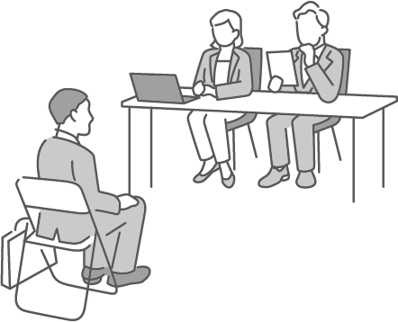
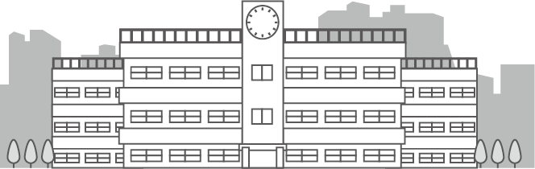
School Nexus
カスタム
デバイス
オーディエンスデータ
共通テスト | 大学院情報 | 大学理系 | 子ども有（4～5歳の幼稚園児） | 就職相談 | 【就職・転職系】
大学受験 | 受験対策、個別指導 | 大学文系 | 子ども有（6～12歳の小学生） | 引越し | エンジニア・技術系
専門学校 | 社会人向け大学 | 学習塾 | 子ども有（13～17歳） | 教習所 | 事務系
高校受験 | ビジネススクール | 予備校 | 海外留学 | リクルートスーツ | 営業・マーケティング系
中学受験 | 音楽大学 | 育児、教育 | インターン | 教職員 | 法律系
大学・短期大学 | 医学部 | 幼児教育 | 就活・新卒採用 | 医療教育 | 公務員・行政系
受験情報 | 経営学部 | 英会話 | 求人 | 看護教育 | etc
SP
PC
性別
配信先に各種SNSを指定することが可能 ※一部メニューを除く
男性
女性
ドリームネクサス × ビッグデータ
※Meta（Facebook/Instagram）は配信先指定可
導入事例
導入事例
導入事例
1
対象 次年度入学を検討している高校生向け
2
対象 就職活動を予定している大学生向け
内容
近隣エリアに住んでいるオープンキャンパスに
興味関心がある高校生に対して配信
内容
指定大学向けに企業ブランディング・インターン募集の為、
就職活動を予定している大学生に対して配信
実施メニュー
実施メニュー
学生リーチ
ジオターゲティング

Slide 14



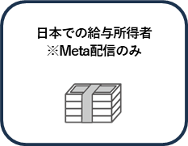




Global Nexus
～外国人へのリーチを最大化～
日本に興味がある外国人、
日本に住んでいる、滞在している外国人に対して
リーチできるコースです。
グローバルネクサス
訪日外国人
ブラウザ言語
日本好き
（グルメ、旅行、文化）
外国人
国
日本好き
（グルメ、旅行、文化）
富裕層
グローバルネクサス メニュー詳細
メニュー名 | 課金形態 | 想定クリック 単価 | 最小対応エリア | 月額最低掲載予算 | 推奨掲載予算
訪日外国人リーチ | 予算運用型 (クリック単価変動) | 都度見積もり | 都道府県単位 | 100,000円 | 100,000円～150,000円
外国人リーチ | 予算運用型 (クリック単価変動) | 都度見積もり | 国単位 | 100,000円 | 100,000円～150,000円

Slide 15

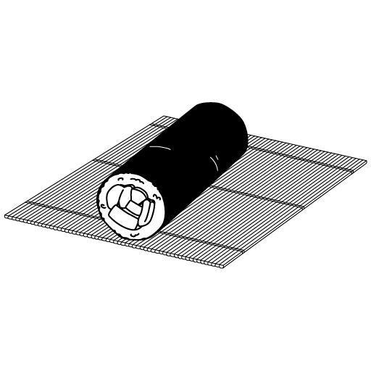

Global Nexus
カスタム
デバイス
オーディエンスデータ
不動産検討層 | 投資家 | 日本好き | 高級車 | ペット愛好家
給与所得者 | 不動産投資 | グルメ | クルーズ | 家事代行
マンション・戸建て | 金融投資 | 日本食 | ゴルフ | 幼児・子供向け商品
賃貸 | 資産運用 | 日本の伝統・文化 | 高級ジュエリー | etc
土地 | 投資信託 | 寺社仏閣 | アート
マイホーム購入予定 | プラチナカード所持 | 健康 | 時計
SP
PC
年齢（5歳刻み）
20～
24歳
25～
29歳
55～
59歳
60歳以上
…
配信先に各種SNSを指定することが可能
性別
男性
女性
ドリームネクサス × ビッグデータ
※Meta（Facebook/Instagram）は配信先指定可
※TikTokは年収指定不可(入稿規定はお問い合わせください)
導入事例
導入事例
導入事例
1
対象 1億円を超えるマンション
2
対象 日本食のPR
内容
指定エリアに住んでいる不動産に興味関心がある
外国人に対して配信
内容
日本食PRの為、日本に興味関心がある
外国人に対して配信
実施メニュー
実施メニュー
訪日外国人リーチ
外国人リーチ

Slide 16














Business Nexus
～企業へのリーチを最大化～
企業や商品ブランドの認知向上をしたい、
業界関係者へセミナー・イベントの告知をしたい等
企業向けに認知訴求ができるコースです。
ビジネスネクサス
【データプロバイダ】※例
Aさん（企業a勤務）
東証プライム上場、売上80億円以上
企業群指定
企業判定
データ連携
使用セグメント例
配信
東証プライム
50億～100億円未満
Bさん（企業b勤務）
売上50億円以上
Cさん（企業c勤務）
該当条件なし
企業名指定
企業のインターネット回線情報や
位置情報を利用し、
範囲内に居る人、居た人に配信
企業
ビジネスネクサス メニュー詳細
メニュー名 | 課金形態 | 想定クリック 単価 | 最小対応エリア | 月額最低掲載予算 | 推奨掲載予算
企業群指定 | 予算運用型 (クリック単価変動) | 200円～300円 | 都道府県単位 | 100,000円 | 100,000円～150,000円
メニュー名 | 課金形態 | 想定クリック 単価 | 企業数 | 月額最低掲載予算 | 推奨掲載予算
企業名指定 | 予算運用型 (クリック単価変動) | 200円～300円 | 20～上限100社 | 300,000円 | 300,000円～500,000円
※企業名指定：500,000円以上かつ企業数を300社以上指定して配信をした場合、企業ごとのレポートを提出可能。詳細はお問合せください。

Slide 17


Business Nexus
カスタム
企業群指定 ※カテゴリーの掛け合わせは2種まで
カテゴリー
掛け合わせ例
業種 |  | 上場区分 | 売上区分 | 従業員規模
農業・林業業 | 金融・保険業 | プライム | 〜1億円未満 | 〜100人
生活関連サービス業・娯楽業 | 不動産業、物品賃貸業 | スタンダード | 1億円〜 | 100人〜199人
鉱業・採石業・砂利採取業 | 電気、ガス、熱供給、水道業 | 地方上場 | 10億円〜 | 200人〜299人
建設業 | 運輸業、郵便業 | グロース | 100億円〜 | 300人〜499人
製造業 | 教育・学習支援業 | 非上場 | 500億円〜 | 500人〜
情報通信業 | 宿泊業、飲食サービス業 |  | 1,000億円〜
卸売業・小売業 | 医療、福祉 |  | 5,000億円〜
エリア
都道府県単位
×
カテゴリー2種
業種
不動産業、物品賃貸業
売上区分
1億円～
導入事例
導入事例
導入事例
1
対象 指定業種の勤務者
2
対象 指定企業の勤務者
内容
法人向け商材を扱う企業ブランディングの為、
指定業種の勤務者に対して配信
内容
マンション訴求の為、近隣の指定企業勤務者に対して
配信
実施メニュー
実施メニュー
企業群指定
企業名指定

Slide 18




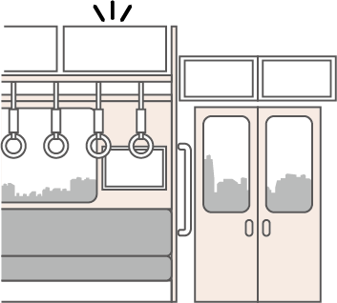


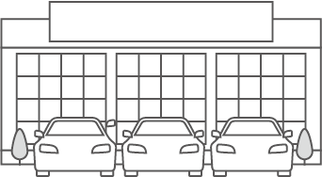

CoCo Nexus
～位置情報を基に配信～
SP配信限定
ブランディングメニュー
『端末位置情報』を利用した
精密なエリア配信ができるコースです。
ココネクサス
IMAGE 1
チラシ・交通広告・屋外広告の補完
IMAGE 2
競合店舗訪問者へのアプローチ
WEBサイト面、アプリ面からのアプローチでリーチ数を補完。
クリックされない限りは費用が発生しないので、無駄な広告費が掛かりません。
住宅展示場、カーディーラー、スーパーなど、その場所への訪問理由が
明確なユーザーに向けてアプローチすることができます。
例）山手線駅近くでの物販イベントへの集客を山手線各駅を半径指定して配信
例）各店舗へのキャンペーン集客を近くの店舗をポリゴン指定して配信
ココネクサス メニュー詳細
導入実績 | 課金形態 | 想定クリック 単価 | 最小対応エリア | 推奨掲載予算 | 月額最低掲載予算
実店舗の認知拡大(展示場・カーディーラー) イベントへの認知拡大(オープンキャンパス、セール告知) | 予算運用型 (クリック単価変動) | 100円～300円前後 | 半径10ｍ or ポリゴン指定 | 都度見積もり | 100,000円

Slide 19






Re Nexus
～築年数や賃料を基に配信～
SP配信限定
ブランディングメニュー
『築年数や賃料のデータ』を利用した配信ができる
コースです。
アールイーネクサス
IMAGE 1
築年数のデータを利用した配信
IMAGE 2
賃料のデータを利用した配信
リフォームニーズ、住宅ローンの借り換え、不動産売却など築年数からターゲットを絞り込むことができます。築年数に合わせてアプローチの仕方を変えることができポスティングが難しい集合住宅にも配信することが可能です。
賃料でターゲティングすることで、同賃料帯の賃貸物件やローン返済額が賃料同程度のマンション販売で優良ユーザーに配信することができます。
例）住宅リフォーム
築年数15年以上：水回りリフォーム訴求
築年数20年以上：大規模リフォーム訴求
※5年単位で指定可
例）賃貸マンション
5万円未満~50万円以上から指定可
※2.5万円単位で指定可
アールイーネクサス メニュー詳細
導入実績 | 課金形態 | 想定クリック 単価 | 最小対応エリア | 推奨掲載予算 | 月額最低掲載予算
リフォーム・住宅ローン借り換え 不動産売却・賃貸 | 予算運用型 (クリック単価変動) | 100円～200円前後 | 要相談 （ex.マンション50棟以上） | 都度見積もり | 100,000円

Slide 20



投資 Nexus
投資 Nexus
～投資興味層へのリーチを最大化～
NEW
ブランディングメニュー
投資に興味・関心があるユーザーに
リーチできるコースです。
or
マメタス等
利用ユーザー
不動産・金融投資サイトを
閲覧・興味関心ユーザー
年収 or 保有資産
不動産・金融投資メディア例
年収 or 保有資産
Yahoo！ファイナンス | Investing | 楽天証券
ブルームバーグ | The Motley Fool | SBI証券
ロイター | モーニングスター | 株探
マーケットウォッチ | Finviz | 楽待
シーキング・アルファ | Investopedia | etc
日経CNBC | 日本経済新聞
年収400～900万円 (100万円単位で指定可能)
年収1,000万円以上 or 保有資産5,000万円以上
年収2,000万円以上 or 保有資産1億円以上
※2026年6月時点
メディア例に年収・保有資産を組み合わせる場合は、【または】（or）になります。
投資ネクサス メニュー詳細
導入推奨案件 | 課金形態 | 想定クリック 単価 | 最小対応エリア | 月額最低掲載予算
不動産・金融投資、投資セミナー | 予算運用型 (クリック単価変動) | 100円～200円前後 | 都道府県単位 | 100,000円

Slide 21
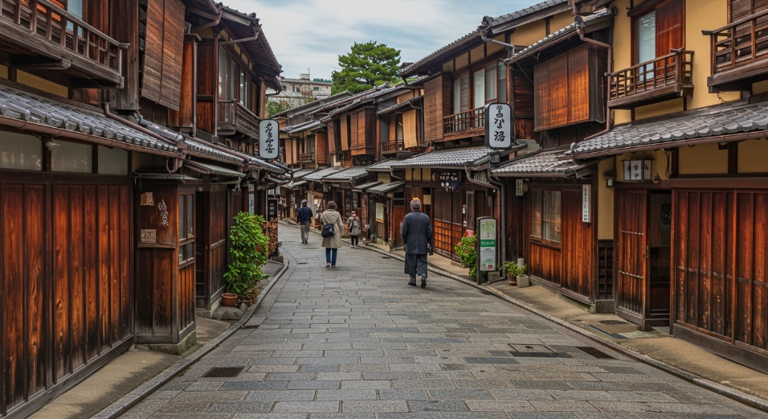


Travel Nexus
～旅行・観光興味層へのリーチを最大化～
NEW
ブランディングメニュー
旅行・観光に興味・関心がある
ユーザーにリーチできるコースです。
トラベルブック
TABIPPO
地球の歩き方
利用ユーザー
or
有名旅行予約サイト
閲覧・興味関心ユーザー
年収
旅行サイト例
年収
楽天トラベル | 日本旅行 | Hotels.com
じゃらんnet | 近畿日本ツーリスト | Trip.com
Agoda | るるぶトラベル | トリバゴ
一休 | エクスペディア | トラベルコ
HIS | Yahoo！トラベル | etc
JTB | エアトリ
年収400～900万円 (100万円単位で指定可能)
年収1,000万円以上
年収2,000万円以上
※2026年6月時点
メディア例に年収・保有資産を組み合わせる場合は、【または】（or）になります。
トラベルネクサス メニュー詳細
導入推奨案件 | 課金形態 | 想定クリック 単価 | 最小対応エリア | 月額最低掲載予算
ホテル・観光・テーマパーク・フェリー・国内・海外旅行 | 予算運用型 (クリック単価変動) | 100円～200円前後 | 都道府県単位 | 100,000円

Slide 22

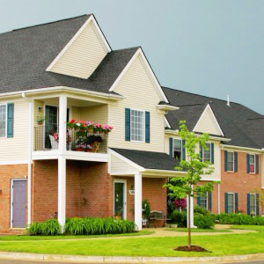





入稿規定
静止画入稿イメージ
＞バナー
＞レスポンシブ（インフィード）ロゴなし
＞レスポンシブ（インフィード）ロゴあり
600×500
1456×180
600×1200
640×200
600×500
640×100
広告タイトル（半角30文字以内）
説明文（半角90文字以内）
広告主（半角25文字以内）
広告タイトル（半角30文字以内）
説明文（半角90文字以内）
広告主（半角25文字以内）
原稿規定一覧
共通
SP
PC
必須 180×180
（企業またはサービスロゴ）
必須① 600×500
必須② レスポンシブ（インフィード）
（1200×628＋1080×1080＋テキスト）
※テキストは、弊社専用フォーマットに記載の上ご入稿ください
・640×200
・640×100
必須① 600×500
必須② レスポンシブ（インフィード）
（1200×628＋1080×1080＋テキスト）
※テキストは、弊社専用フォーマットに記載の上ご入稿ください
・970×250
・1456×180
・600×1200
ピクセルサイズ
ファイルサイズ
300KB未満
その他
JPEGデータでの入稿を推奨／カラーコードはRGB形式
メニューによっては配信されないバナーサイズがございます。

Slide 23


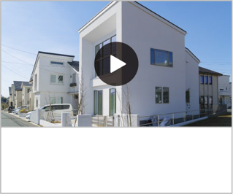


入稿規定
動画入稿イメージ
〇〇〇〇
-----------------------
-----------------------
-----------------------
-----------------------
-----------------------
-----------------------
〇〇〇〇
-----------------------
-----------------------
-----------------------
-----------------------
-----------------------
-----------------------
広告タイトル（半角30文字以内）
本文（半角90文字以内）
-----------------------
-----------------------
-----------------------
-----------------------
-----------------------
-----------------------
-----------------------
-----------------------
-----------------------
-----------------------
-----------------------
-----------------------
-----------------------
-----------------------
-----------------------
-----------------------
広告タイトル（半角30文字以内）
本文（半角90文字以内）
広告主（半角25文字以内）
原稿規定一覧
動画
アスペクト比
16:9 (640×360) ※推奨 、 1:1(600×600)
代替え用画像
1200×628、1080×1080、180×180(企業またはサービスロゴ) ※必須
形式
mp4
再生秒数
15～30秒以内推奨
テキスト原稿
専用の記載フォーマットあり

Slide 24


スケジュール
配信までの流れ
アカウント開設後、入稿およびタグ設置完了から5営業日程度での配信開始となります。
※不備や審査状況・利用データにより開始日が変動します。
※入稿シートはURLからダウンロードしてご使用ください。 https://www.dream-nexus.co.jp/downloadfile/4778/
貴社
配信申込み
入稿
タグ設置
弊社
申込受領
アカウント開設
タグ発行
入稿不備チェック
タグ設置確認
配信開始
Q&A
Q1
運用はどちらで行いますか？
Q5
タグ設置しなくても配信は可能ですか？
A1
ドリームネクサスにて行います。
A5
リターゲティングやCV計測はできませんが
配信は可能です。
Q2
管理画面開放はしていますか？
Q6
配信期間を指定した配信は可能ですか？
A2
開放しておりません。
A6
2週間の配信なども可能です。
Q3
掲載において用意するものはありますか？
Q7
休日掲載開始は可能ですか？
A3
リンク先(LP)、バナー(デバイス毎の必須サイズ)、
テキスト原稿です。
A7
可能です。
Q4
初期費用はかかりますか？
Q8
配信途中での掲載停止（中止）は可能ですか？
A4
初期費用や管理費用はかかりません。
A8
商材の完売・天災や事故に起因する
「やむを得ない事情」のみ可能です。

Slide 25





その他サービス
SNS 広告
SmartNews Standard Ads
LINE、Facebook、Instagram、TikTokなどの
SNS広告配信サービスです。
日本最大級のニュースアプリ、SmartNewsへの広告配信サービスです。
動画広告
pDOOH（デジタルサイネージ広告）
pDOOH
YouTube、TVerなどの動画ストリーミングサービスを行う
広告配信サービスです。
RTB技術をサイネージに応用し、デジタル広告のように柔軟な
配信が可能な野外広告配信サービスです。
Yahoo!広告、Google広告
m3配信サービス
m3
m3.com会員（医師・医師以外）に対し、ターゲットメール及び
医師向けにWEB広告の配信が可能なサービスです。
Yahoo! JAPAN、Googleでの広告配信サービスです。
Microsoft広告
インフルエンサーマーケティング
SNS上でファンを多数抱えるインフルエンサーがファンに向けて
企業様の商品やサービスを紹介してくれるサービスです。
ブランドからパフォーマンスまで幅広くソリューションを
整えている広告配信サービスです。
※詳細はお問い合わせください。

Slide 26
ネクサス広告 for Meta/LINEとは
ネクサス広告のデータを連携してMeta/LINEを利用しているユーザーに対してリーチが可能です。
ネクサス広告データ
×
ビッグデータ
Meta/LINE
累計10,000案件以上の配信実績
様々なビッグデータを利用
不動産、学校関係、自動車、
銀行サービスなど
富裕層、サービス登録データ、
アンケートデータなど
ビッグデータ提携先
ドリームネクサス 不動産検討層データ
技研商事インターナショナル（GSI）
Eyeota
Lotame
Intimate Merger
ユーソナー
財経新聞
Eight
ボクシル
セゾンカード
楽天
ZUU
弁護士ドットコム
税理士ドットコム
ゼンリン
どこどこJP
タウンページ
MOTA・みんカラ
  引越し侍
  イエジン
  マンションレビュー
  Vポイント
  Pontaカード
  Ozmall
  Mamari
  ベビーカレンダー
  Shufoo!
Studyplus
インターエデュ
ワンキャリア
中学受験ナビ
マイナビ学生の窓口
トラベルブック
TABIPPO
地球の歩き方 etc.
※2026年6月時点

Slide 27



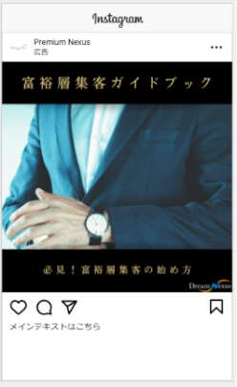


ネクサス広告 × Meta概要
・最低出稿金額：10万円 ・静止画､動画どちらも配信可能 ・Facebookページの共有/連携が必須
バナー | 課金形態 | 想定クリック単価 | 最小対応エリア | 月額最低掲載予算 | 推奨実施期間
静止画+動画対応 | 予算運用型 (CPM課金) | 100円～300円前後 | 都道府県,市区町村単位, 半径の指定（推奨3km） | \100,000 | 3か月
※年齢は1歳刻みで設定可能
＜入稿規定＞
Instagram/Facebook | 課金形態
■静止画（別途テキスト必須） 1,080×1,080 必須 1,080×1,350 1,080×1,920 | ■動画（別途テキスト必須） 9:16 必須 4:5 1:1 | ■その他 Facebookページをご用意ください。 サンクスページURLの共有をお願いします。 Facebook／Instagramへの掲載指定が可能です。
ファイルは PNG or JPEG でお願いします。 容量は 5MB以内 でお願いします。 主体者表記（広告主名）を入れてください。 | フォーマットはmp4を推奨します。 動画容量は100MB以内でお願いします。 動画再生秒数は15秒を推奨します。
＜一部掲載例＞
FB/フィード広告
FB/ストーリーズ広告
FB/リール広告
IG/フィード広告
IG/ストーリーズ広告
IG/リール広告

Slide 28
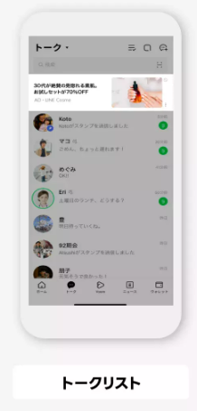
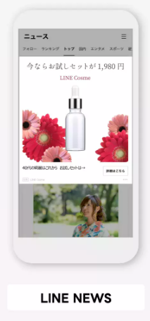
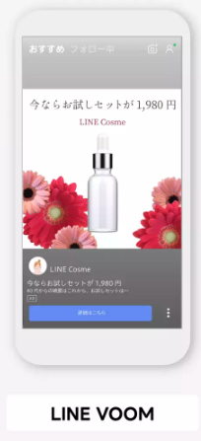
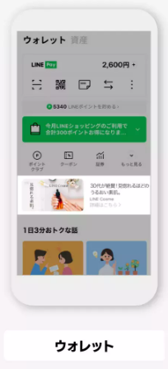
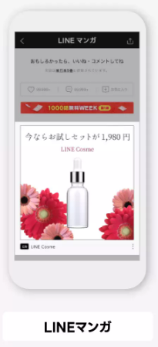
ネクサス広告 × LINE概要
・最低出稿金額：10万円 ・静止画、動画どちらも配信可能
バナー | 課金形態 | 想定クリック単価 | 最小対応エリア | 月額最低掲載予算 | 推奨実施期間
静止画+動画対応 | 予算運用型 （CPM課金） | 50円～200円前後 | 都道府県,市区町村単位, 半径の指定（推奨3km） | \100,000 | 3か月
※年齢は15歳から64歳まで5歳刻みで設定可能
＜入稿規定＞
LINE | 課金形態
■静止画（別途テキスト必須） 1,080×1,080 1,200×628 600×400 | ■動画（別途テキスト必須） 1:1 16:9 9:16 サムネイル用静止画 ※入稿動画と同じピクセルの静止画をご用意ください
ファイルは PNG or JPEG でお願いします。 容量は 5MB以内 でお願いします。 主体者表記（広告主名）を入れてください。 | フォーマットはmp4を推奨します。 動画容量は100MB以内でお願いします。 動画再生秒数は15秒を推奨します。
＜掲載例＞
画像引用：LINEヤフー社 公式ホームページより
etc.

Slide 29




掲載結果・反響報告について ①CV計測の定義・クロスドメイン下のCV計測の注意点
ネクサス広告 シリーズの「反響計上の定義」
ネクサス広告直接CV
（クリックCV）
広告表示～クリック
直接CV
主要 経済 エンタメ スポーツ
離脱～自然検索等～再流入
□□□□□□□□□□□□□□
□□□□□□□□□□□
□□□□□□□□□□□
ドリームネクサス 検索
成約！
□□□□□□□□□□□□□□
□□□□□□□□□□□
□□□□□□□□□□□
□□□□□□□□□□□□□□
□□□□□□□□□□□
□□□□□□□□□□□
リンク先ページ
離脱せず
ネクサス広告間接CV
（ビューCV）
広告表示～クリックせず
間接CV
主要 経済 エンタメ スポーツ
離脱～自然検索等～再流入
□□□□□□□□□□□□□□
□□□□□□□□□□□
□□□□□□□□□□□
ドリームネクサス 検索
成約！
□□□□□□□□□□□□□□
□□□□□□□□□□□
□□□□□□□□□□□
□□□□□□□□□□□□□□
□□□□□□□□□□□
□□□□□□□□□□□
他の広告から流入
リンク先ページ
他広告
最終クリック（またはビュー）から離脱・非離脱や最終流入経路関係なくCVタグ設置個所に広告接触ユーザーが到達した場合、
直接CV（クリックCV）または間接CV（ビューCV）として計上しています。
クロスドメイン（2つ以上のドメインをまたぐ）が発生するWEBサイト環境は、タグを HTML に「直接設置」以外、CV計測ができません。
計測不可の例
AAA.co.jp/（公式サイト）→ BBB.co.jp/form/（フォーム）→ BBB.co.jp/thanks（完了ページ）

Slide 30
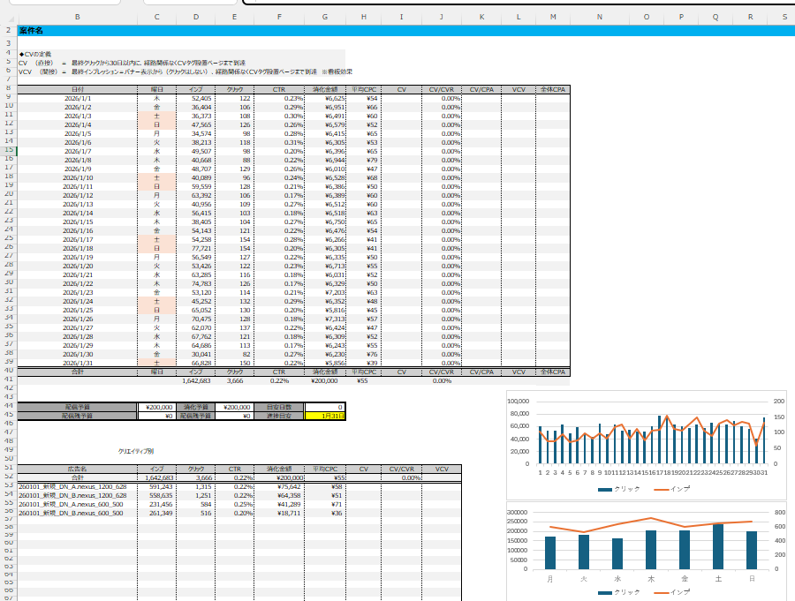
掲載結果・反響報告について②掲載報告レポートのフォーマット
以下の数値をご報告させて頂きます。
●原則 月次レポート（月 1 回）の提出です。
●日別／合計……表示回数、クリック数、クリック率、クリック単価、
CV数、CV（反響）詳細（発生日・発生時間）
●クリエイティブ別の表示回数、クリック数合計 クリック率、CV数
クリエイティブ別数値報告にあたり、クリエイティブ別レポートに
反映希望のファイル名設定を推奨（英数字のみ可）
例
260101_新規_DN_A.nexus_600_500
（弊社管理番号） ＋ （貴社管理ファイル名）＋ 原稿サイズ

Slide 31

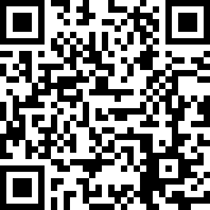
会社概要
Company Proﬁle
社名
代表取締役
資本金
所在地
URL
事業内容
株式会社ドリームネクサス
永山 詩乃
9,900,000円
〒110-0016 東京都台東区台東3-46-8 WITH大橋ビルⅢ－4F
https://www.dream-nexus.co.jp/
・広告代理事業 ネクサス広告 シリーズの企画・開発・運営
・インターネットマーケティング事業
・アドテクノロジー事業
デジタル×アナログの融合
テクノロジーに、
下町の職人魂 ・ プライド ・ 心意気を融合させ、
逸品物の提供を目指しております。
お問い合わせ先
入力フォーム
https://www.dream-nexus.co.jp/contact
お問い合わせ sales@dream-nexus.co.jp

Slide 32



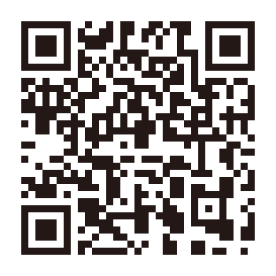

資料データ ダウンロード
https://www.dream-nexus.co.jp/dl/
お問い合わせ
sales@dream-nexus.co.jp

